Slide 1
Тема урока:
Северная война
1700-1721 гг.
учитель истории Лебедь Е.А.

Slide 2
План урока:
1. Цель и причины Северной войны.
2. Начало войны. Нарвская конфузия.
3. Военная реформа. Первые победы.
4.Битва у Лесной. Полтавская битва.
5. Прутский поход.
6. Победы русского флота.
7. Ништадтский мир. Итоги войны.

Slide 3
Задачи на урок:
1. Познакомиться с основными событиями Северной войны, её причинами, ходом, итогами войны.
2. Почувствовать гордость за славные дела наших предков.

Slide 4
Эпиграф к уроку:
«Гордиться славою своих предков не только можно, но и должно; не уважать оной есть постыдное малодушие».
А.С. Пушкин

Slide 5
Вопрос.
Каковы были цели России в Северной войне?

Slide 6
Причины войны:
1. Установление господства Швеции на Балтике.
2. Стремление России вернуть выход к Балтийскому морю.

Slide 7
Вопрос?
Как назывался союз России с Серными государствами? В каком году он был создан? Каков его состав?

Slide 8
Северный Союз
В 1699 год
(Россия, Дания, Саксония, Речь Посполитая)

Slide 9
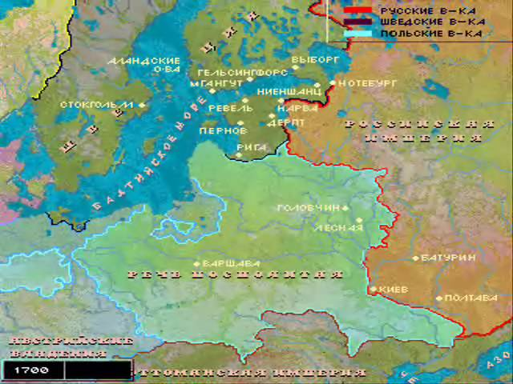
Работа с картой
Покажите на карте государства которые входили в Северный союз.

Slide 10
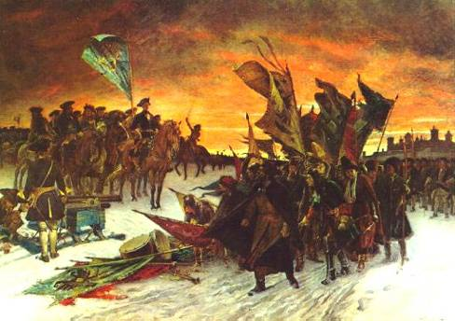
Начало войны. Нарвская конфузия.

Slide 11
Работа с учебником.
Назовите причины поражения русской армии в начале Северной войны.
Стр. 118

Slide 12
1.Превосходство шведов в подготовке армии, как технической, так и тактической.
2.Предательство иностранных офицеров, служивших в русской армии.

Slide 13
Вопрос?
Как вы думаете, почему Карл 12 решил, что с Россией покончено?

Slide 14
1. Русские потеряли 8 тыс. солдат, шведы – 3 тыс.
2. Армия Петра осталась без артиллерии.

Slide 15
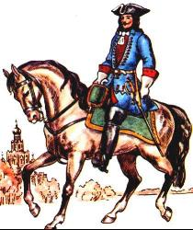
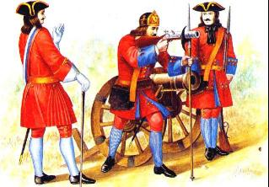
Военная реформа
Поражение и потеря всей артиллерии под Нарвой заставили Петра провести военную реформу и приложить все усилия для реорганизации военной промышленности.

Slide 16
Работа с историческим документом
Выписать реформы проведённые Петром1.
Выяснить что строилось и создавалось при Петре 1.
Отметьте первые победы русской армии.
В каком году был основан Санкт- Петербург.

Slide 17
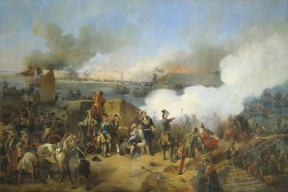
В 1701г. армия Б. П. Шереметева разгромила отряд генерала Шлиппенбаха при Эрестфере.
В 1702г. была взята крепость Шлиссельбург у истока Невы.
В 1703г. войска Шереметева взяли крепость Ниеншанц в устье Невы.
В 1704г. русская армия взяла Дерпт и Нарву.
Т.О. Россия получила назад все земли, утраченные в Прибалтике в 17 в. И началось основание г. Санкт- Петербурга

Slide 18
Закрепление пройденного материала
1.Назовите период Северной войны:
А) 1705- 1725
Б) 1700-1721
В) 1703-1725

Slide 19
2. С какой страной вела Северную войну Россия:
А) Англией
Б) Швецией
В) Данией

Slide 20
3. Кто был королём Швеции в период Северной войны:
А) Август 2
Б) Наполеон 1
В) Карл 12

Slide 21
4. Что такое конфузия:
А) победа
Б) война
В) оплошность
Назовите событие Северной войны, связанное с этим словом.

Slide 22
5. В каком году был основан Санкт – Петербург:
А) 1700
Б) 1701
В) 1703

Slide 23
6. К чему привела военная реформа Петра 1?

Slide 24
-Что вы узнали сегодня на уроке?
-Что предстоит вам ещё узнать?

Slide 25
Домашнее задание: П. 14, стр.
Сообщения: о битве у Лесной и о Полтавской битве.

